Slide 1
Programação Mobile
Professor: Allan

Slide 2
Dispositivos móveis e o mercado
Vem crescendo ano a ano
Smartphones e tablets com muitos recursos
Dispositivos móveis (wearable devices)
Multiplataformas
Symbian OS(Nokia)
Windows Phone (Microsoft)
iOS(Apple)

Slide 3
Android
Google criou a plataforma Android
Linguagens de programação Java ou kotlin
Gratuito
Código fonte aberto
Flexível

Slide 4
Open Handset Alliance
O Google não está sozinho na criação do Android, várias empresas estão juntas formando a Open Handset Alliance (Intel, Samsung, Motorola etc)
Objetivo: atender as necessidades atuais

Slide 5
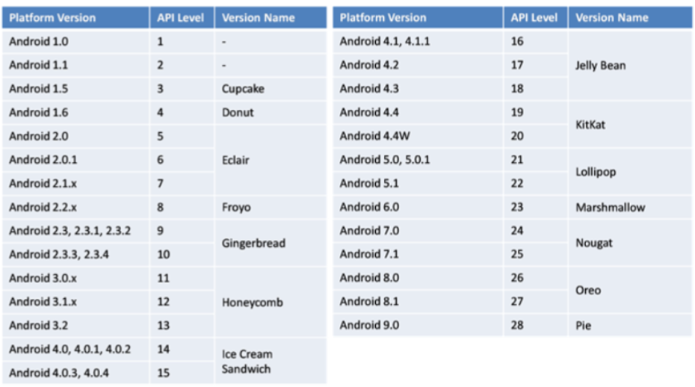
Versões do Android
Platform Version – nome comercial
API Level – para os desenvolvedores
Version Name – “brincadeira”, nome de doces

Slide 6
Ferramentas / Instalação
Android Studio - https://developer.android.com/studio
Opção de processador (Intel) – para melhorar o desempenho
Marcar a opção AVD – Android Virtual Device
Baixar o SDK - Software Development kit

Slide 7
Criação de um projeto
Vamos lá

Slide 8
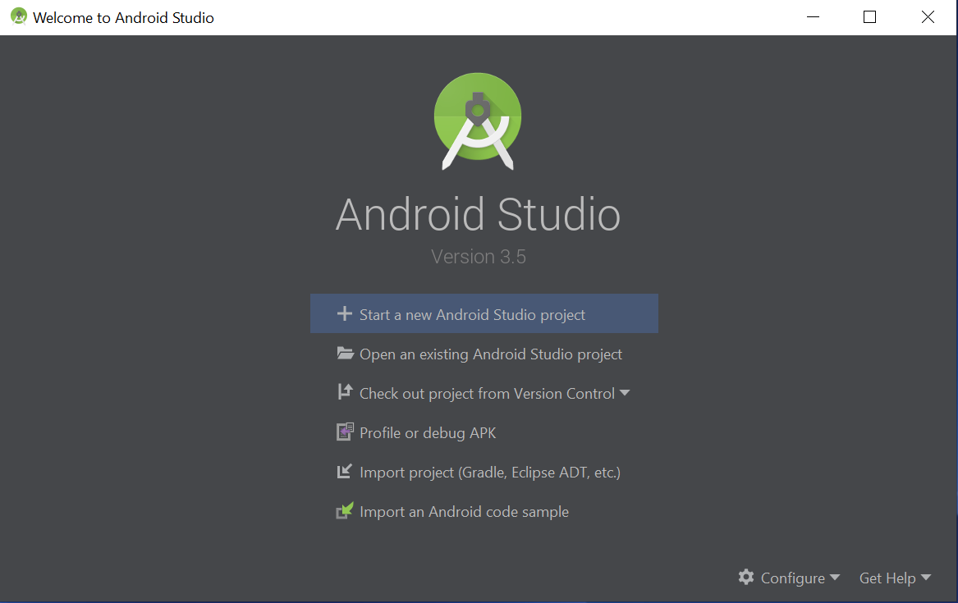
1

Slide 9
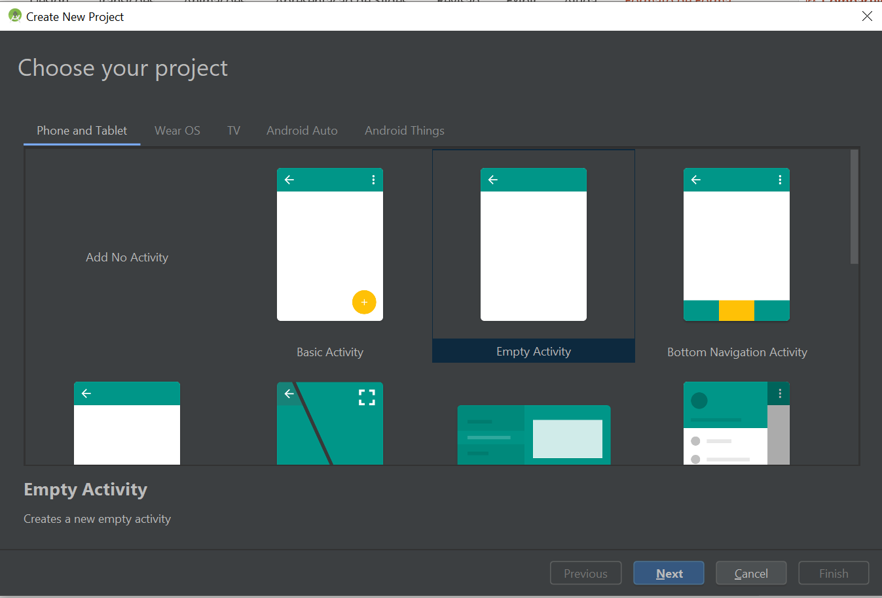
2

Slide 10
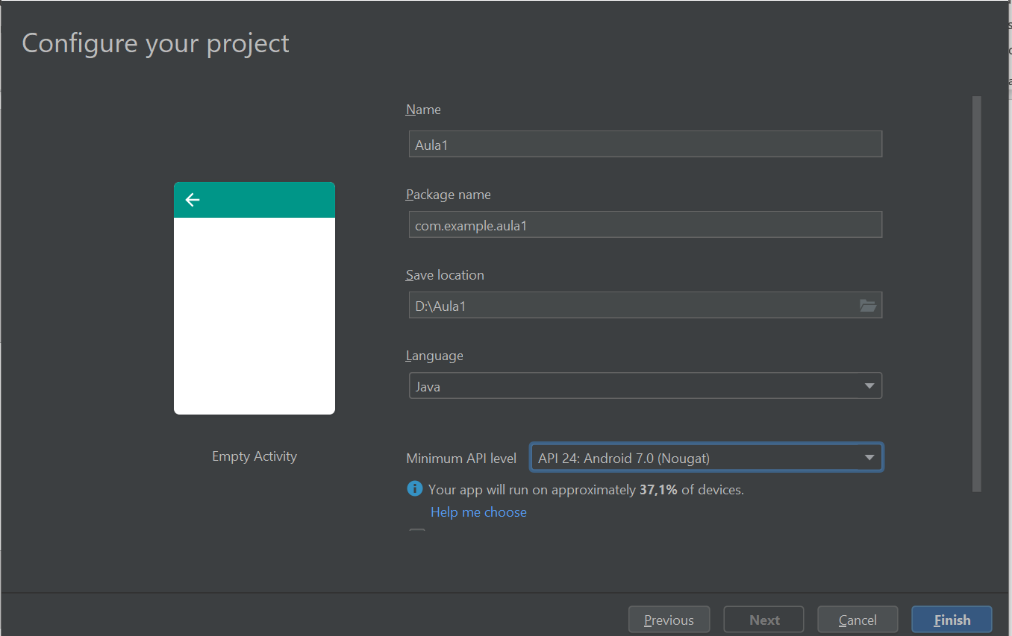
3

Slide 11
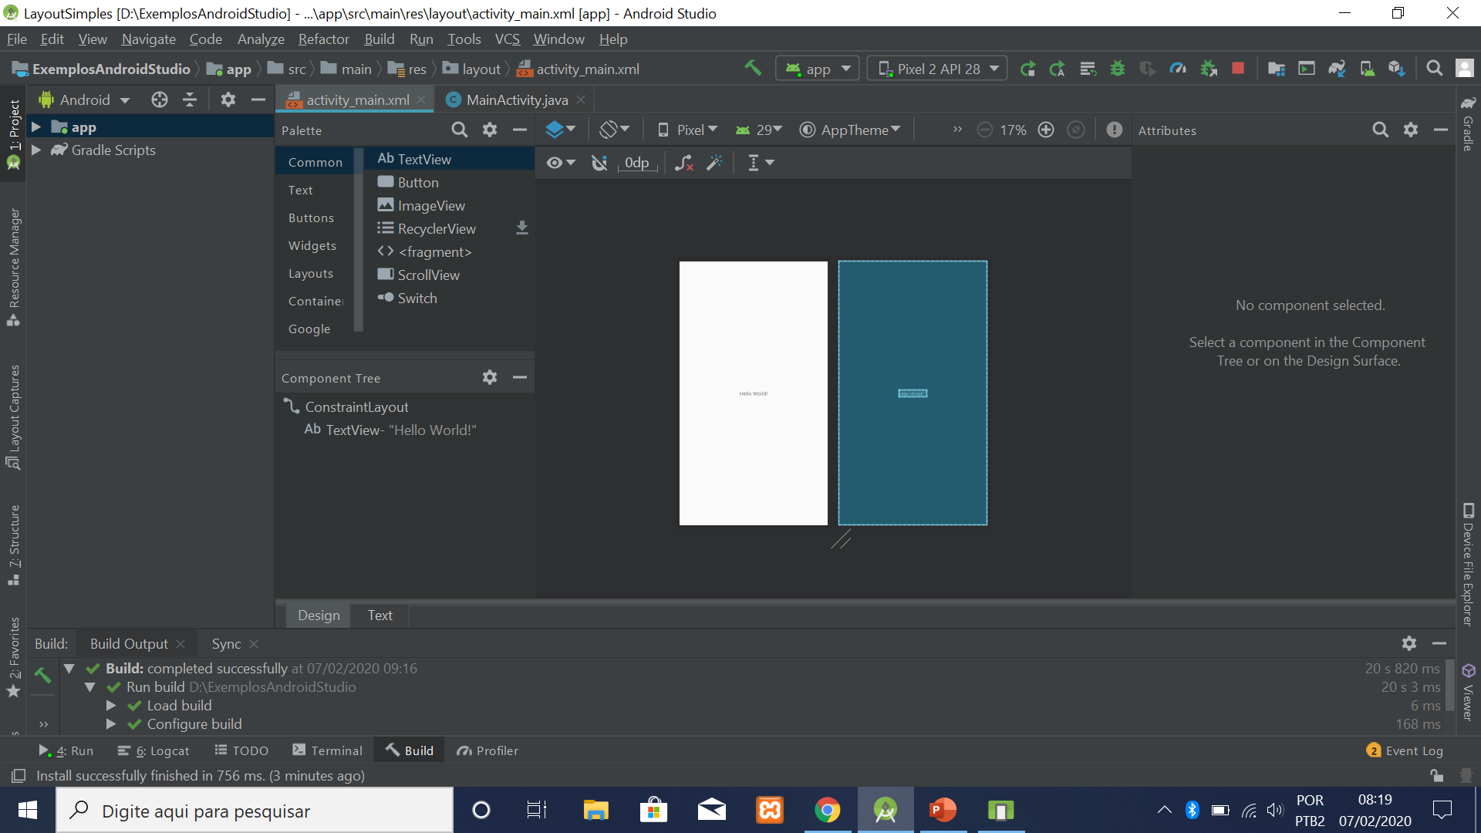
Activity_main.xml - Design

Slide 12
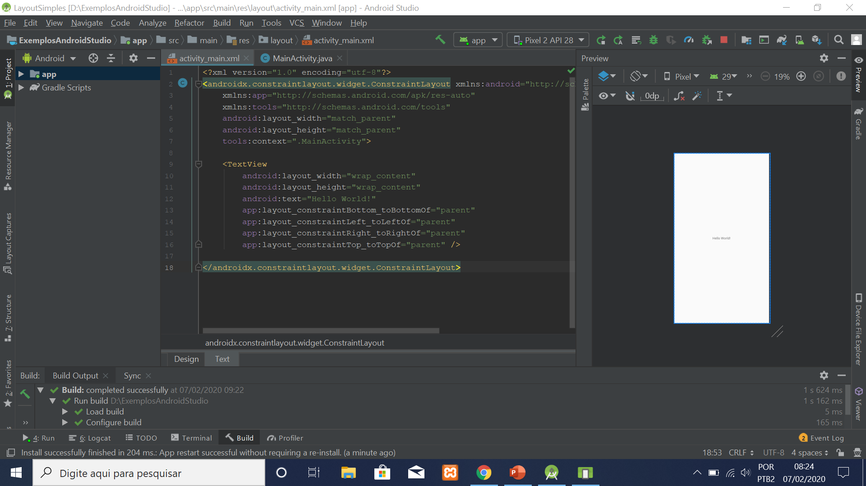
Activity_main.xml - Text

Slide 13
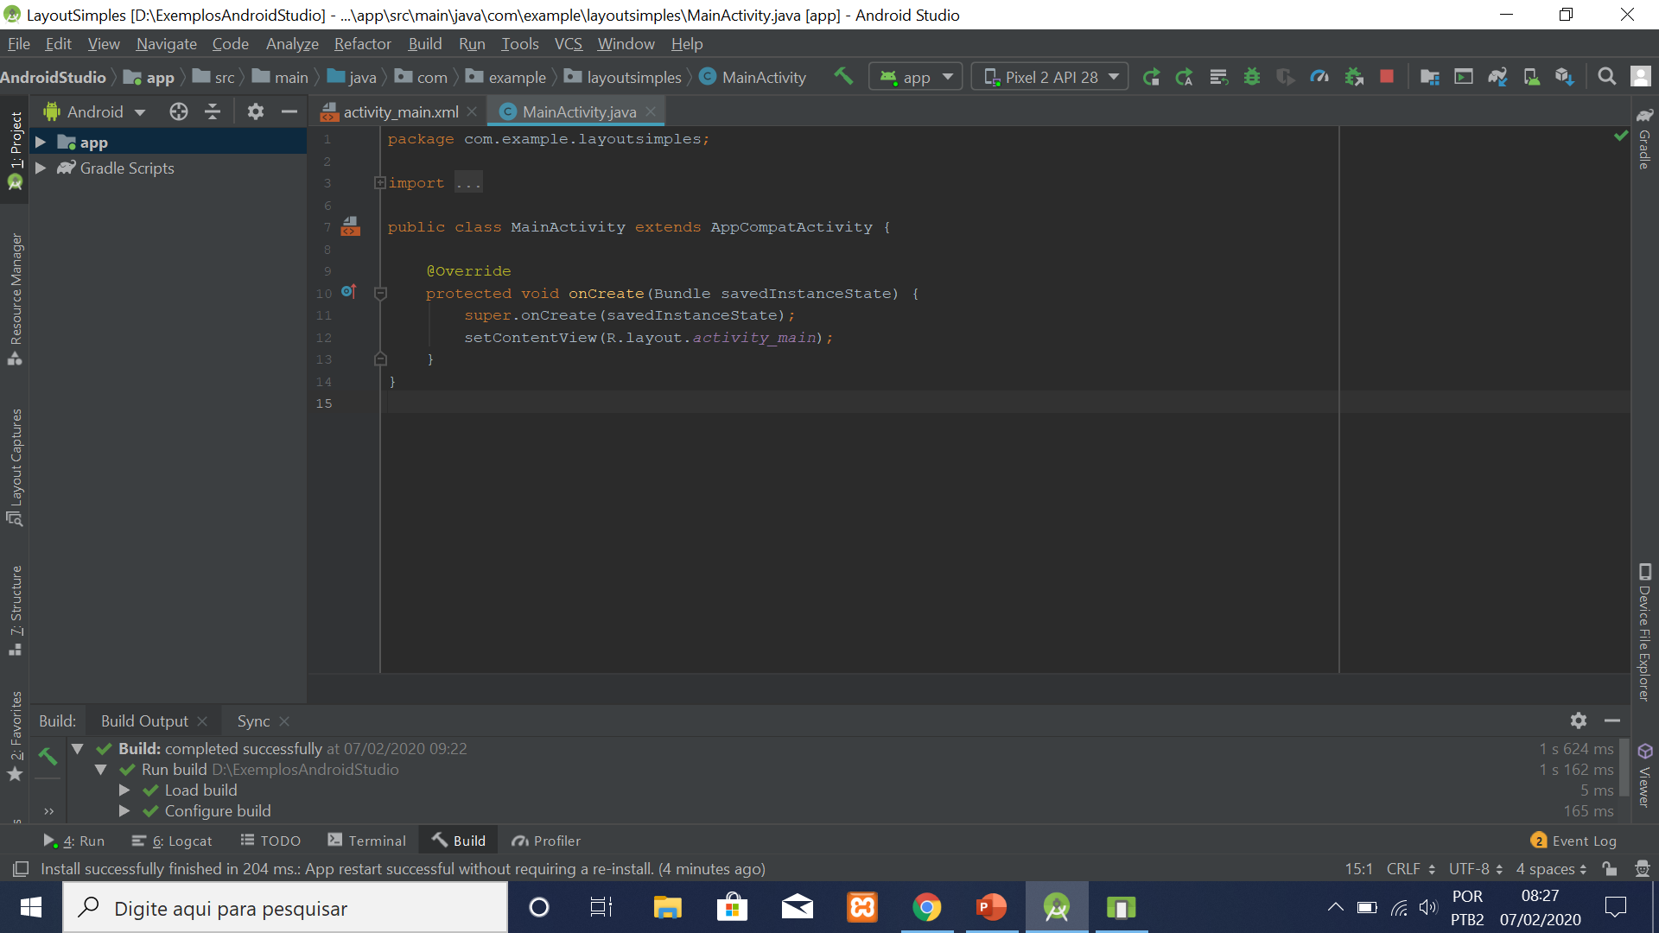
MainActivity.java

Slide 14
Emulador
Menu tools – opção AVD Manager
Instalar pelo menos uma

Slide 15
Executar a aplicação no seu dispositivo
Ativar opções de desenvolvedor
Configurações
Sobre o dispositivo
Toque 7 vezes no Número da versão
Localize a opção Avançado no seu aparelho
Toque na opção – Opções do desenvolvedor
Ative a opção – Depuração USB
Observe: baixar o driver do seu dispositivo se necessário

